Slide 2
P&D - Usinas Hidrelétricas Reversíveis
Consultoria da COBA – 3ª reunião
26 de agosto de 2022

Slide 3
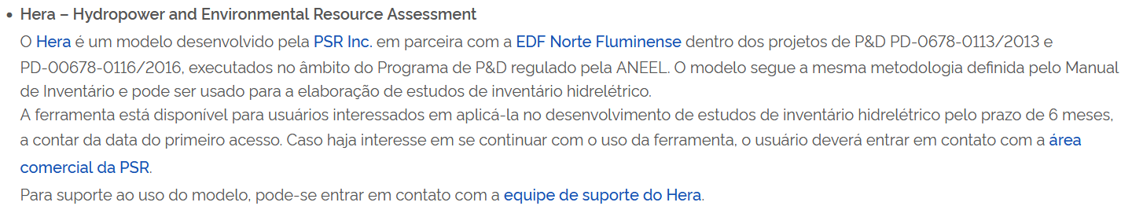
HERA
O modelo HERA está disponível oficialmente na página da Agência Nacional de Energia Elétrica aqui para usuários interessados em sua aplicação em estudos de inventário.

Slide 4
Sumário
Tópicos tratados na 2ª reunião
Volumes e custos para conjuntos separados
Formato e agenda para reuniões presenciais

Slide 5
Sumário
Tópicos tratados na 2ª reunião
Volumes e custos para conjuntos separados
Formato e agenda para reuniões presenciais

Slide 6
Tópicos tratados na 2ª reunião
Arquivos para consulta:
Apresentação
Ajuda memória

Slide 7
Sumário
Tópicos tratados na 2ª reunião
Volumes e custos para conjuntos separados
Formato e agenda para reuniões presenciais

Slide 8
Volumes e custos para conjunto separados
Necessidade: além da limitação do estado da arte, a planilha de conjuntos reversíveis desenvolvida no projeto de P&D não vai além das quedas de 600m
Objetivo: dimensionar solução para faixas de queda mais altas com configurações que podem utilizar turbinas Francis ou Pelton, considerando ou não múltiplos estágios
Volumes civis:
Definir volumes de concreto e de escavação correspondentes à instalação da bomba;
Soluções podem ser geométricas, em função de dimensões calculadas em planilha para as bombas, ou percentuais, se a primeira alternativa não for possível.
Custos da bomba:
Solução pode considerar equação existente (para o bomba de forma individual ou para o conjunto) ou percentual, na impossibilidade de obtenção ou geração de equações – incluir GE na discussão

Slide 9
Sumário
Tópicos tratados na 2ª reunião
Volumes e custos para conjuntos separados
Formato e agenda para reuniões presenciais

Slide 10
Formato e agenda para reuniões presenciais
Quantidade e duração:
a depender da disponibilidade da equipe da COBA – preferencialmente pela manhã
Objetivos principais:
aprofundar os assuntos tratados nas reuniões online com a aplicação direta do modelo (HERA) e edição das planilhas (todas em Excel),
avaliar resultados obtidos em valores e nos desenhos de arranjo da interface
Temas gerais:
Apresentação do HERA e do projeto de P&D sobre Reversíveis (estimativa: 1h30)
Aspectos conceituais: energia, ciclo operativo, dados de entrada do modelo, etc. (estimativa: 1h)
Arranjos de engenharia: premissas e critérios (estimativa: 1h30)
Configuração dos equipamentos principais e custos (estimativa: 1h)

Slide 11
Obrigado!

